Slide 1
Trabajo de Fin de Grado Página Web + docker
Realizado por Ilian Iliev Lubenov

Slide 2
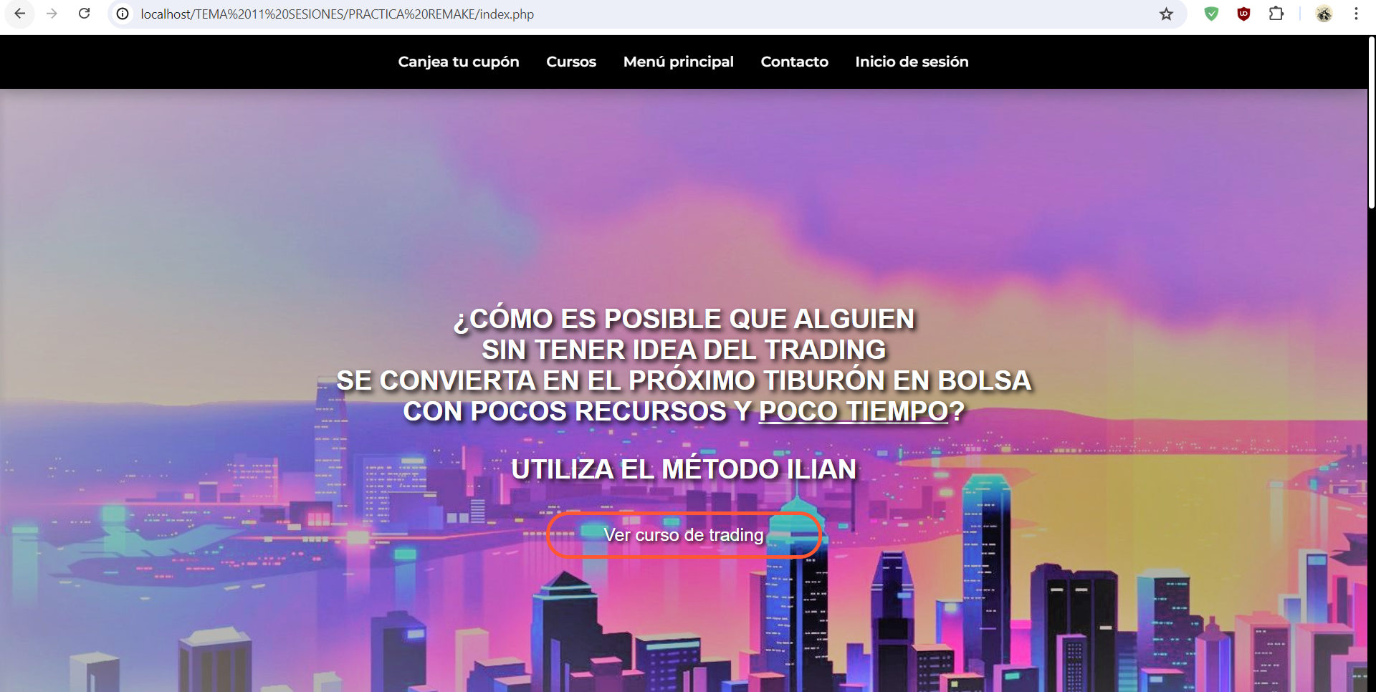
Mi proyecto:

Slide 3




Lenguajes utilizados:

Slide 4



““Infraestructura”” (aunque no lo sea del todo)
+

Slide 5
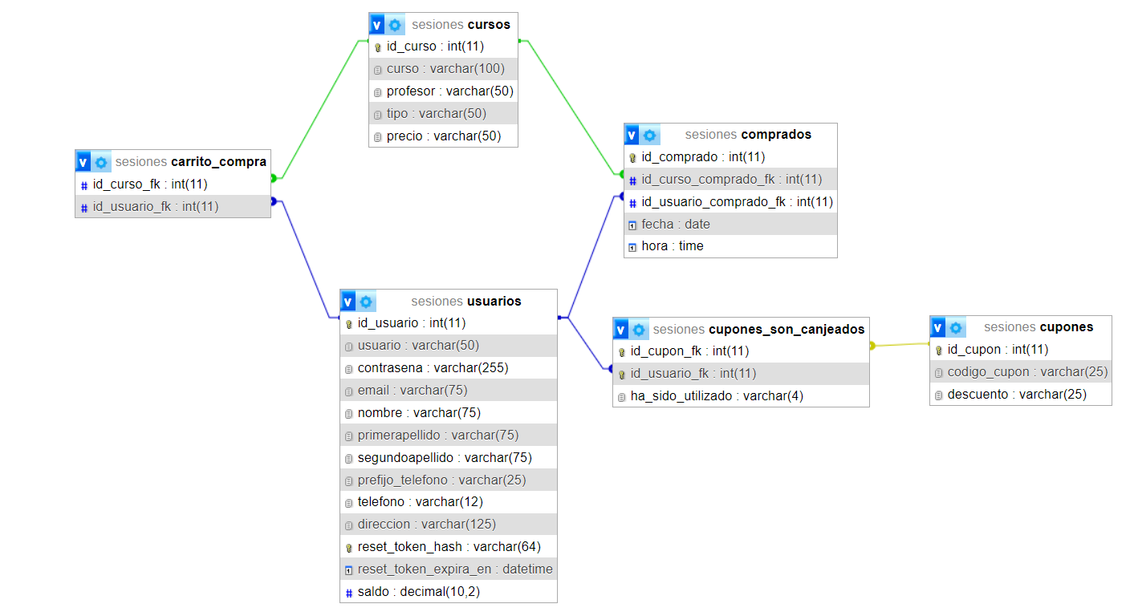
La Base de datos: (diseñador phpMyAdmin)

Slide 6
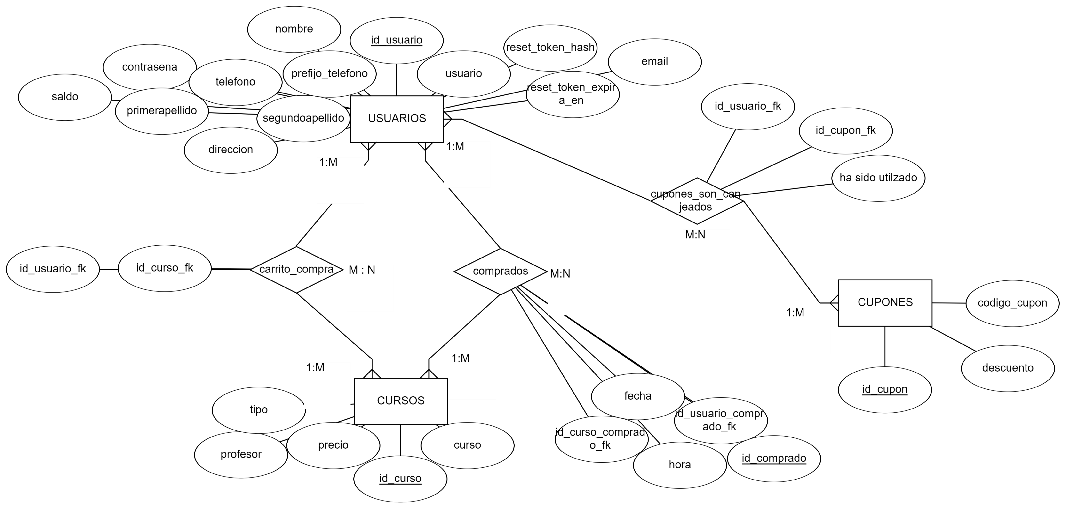
La Base de datos: (diseñador ERDplus)

Slide 7


Otras herramientas:
(ANIMACIONES 3D + OBJETOS 3D)
CORREO

Slide 8


Herramientas utilizadas RESEND:
(INSTALADOR DE PAQUETES)
(CREA EL ARBOL DE DIRECTORIOS)

Slide 9


Exploits de seguridad (solucionados):

Slide 10
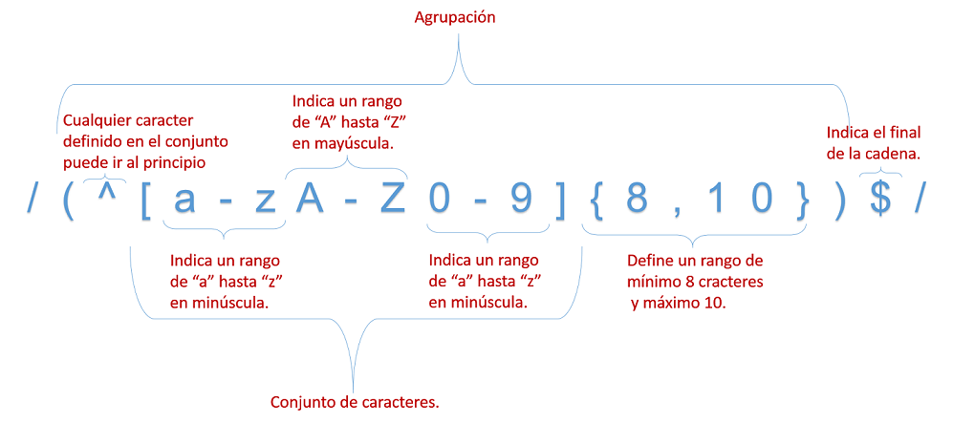
XSS (expresiones regulares)

Slide 11
SQL Injection (prepared statement)
Se crea una plantilla SQL y se envía a la base de datos. Los valores no se especifican.
Se llaman parámetros (etiquetados con "?"). SELECT * FROM usuarios WHERE usuario = ?
La base de datos analiza, compila y optimiza la plantilla SQL y almacena el resultado sin ejecutarlo.
Más adelante, se vinculan los valores a los parámetros y la base de datos ejecuta la declaración.

Slide 12
Vamos a dar paso a la demostración.

